Slide 1
Организация социального взаимодействия как средство социально – эмоционального развития учащихся на уроках
Верещагина С.В.,
учитель МБОУ Озерновская СОШ № 47

Slide 3
Жизнь на 10% состоит из того,
что происходит со мной,
и на 90% из того,
как я на это реагирую.
Чарльз Свиндолл
Notes:
«А завершить я хочу словами писателя Чарльза Свиндолла: «Жизнь на 10% состоит из того, что происходит со мной, и на 90% из того, как я на это реагирую». Возможно, вам знакома эта цитата, но в начале продолжительного и важнейшего этапа в жизни ребенка и всей семьи – школы, мне показалось важным еще раз напомнить вам об этом. Так что все в наших руках. В том числе и социально-эмоциональное развитие наших детей».

Slide 5
Почему и как мы радуемся?
Почему и как мы грустим?
Почему и как мы злимся?
Почему и как мы боимся?
Приятные и неприятные эмоции?
Как справиться со страхом?
Как работать вместе?
Как услышать и понять другого?
Как поддержать другого?
Как просить о помощи?
Как решать конфликты?
Программа
«Социальное и эмоциональное
развитие детей»

Slide 6
кооперация
критическое
мышление
4 К
креативность
коммуникация

Slide 7
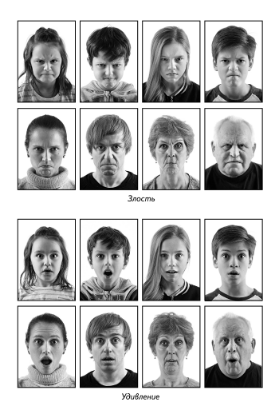

Slide 8
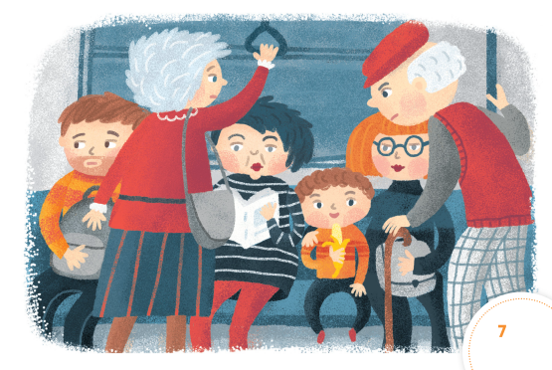

Slide 9
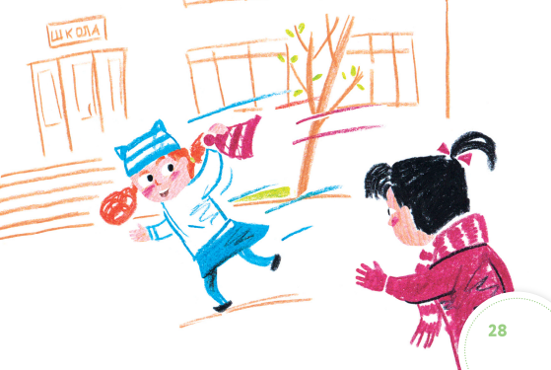

Slide 10
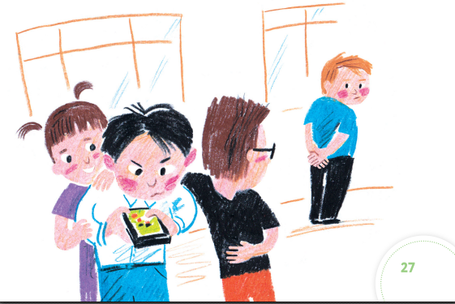

Slide 11
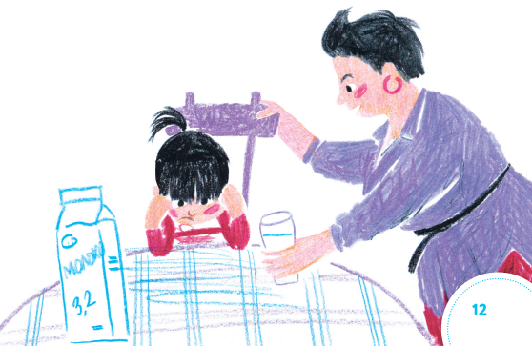
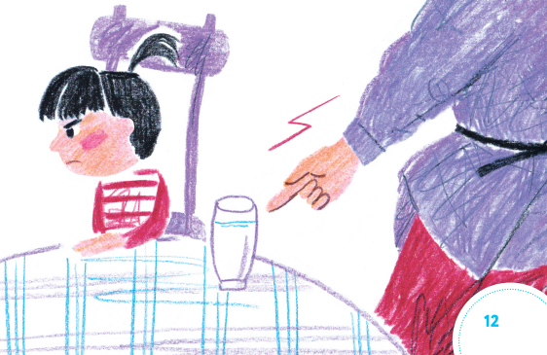
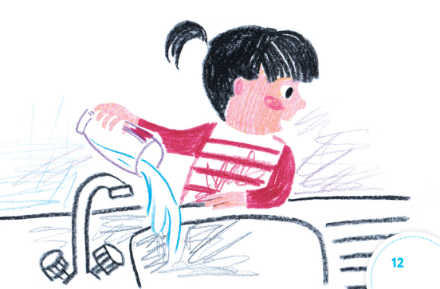
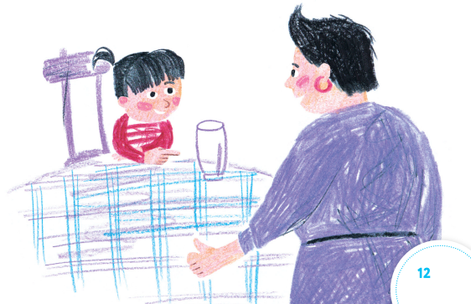

Slide 13
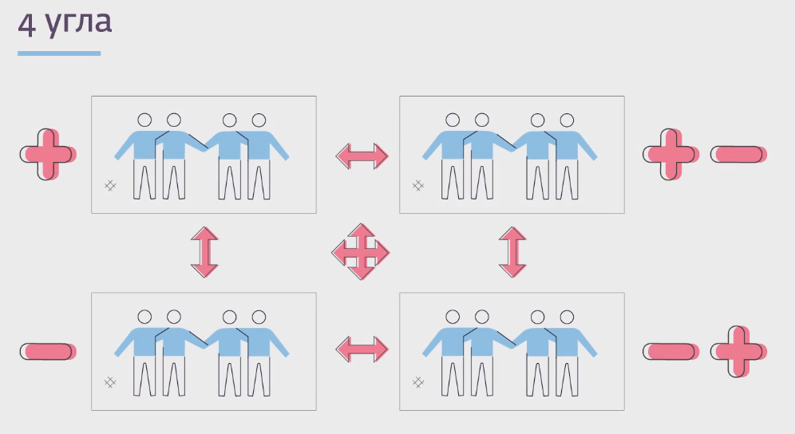

Slide 14
А
Б
А
Б
А
Б
А
Б

Slide 15
А
Б
А
Б
А
Б
А
Б

Slide 16
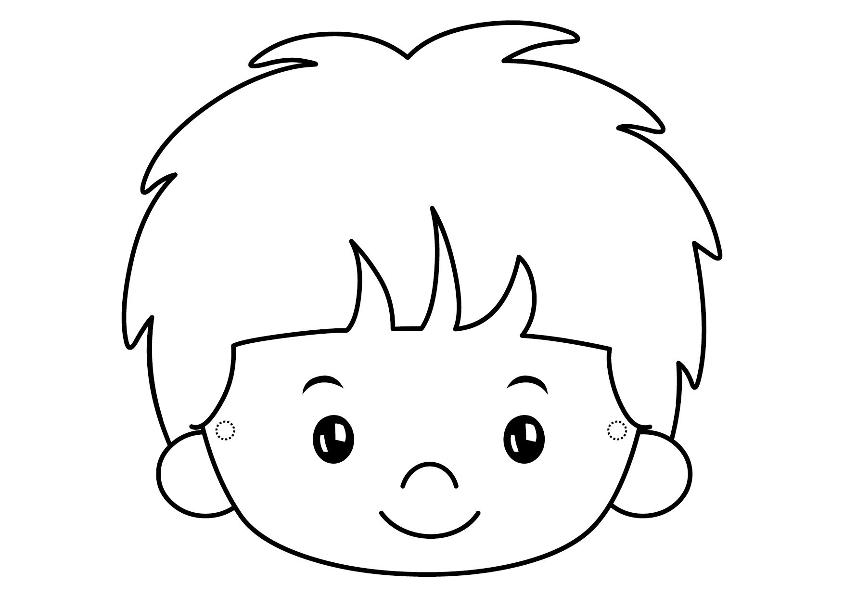
А
Б
А
Б
А
Б
А
Б

